Slide 1
Operateursschulung 2018
Stephan Reimann

Slide 2
Strahlzeit 2018
Strahlzeit 2016 endete am 21.07.2016
nächster Strahl nach 691 Tagen Shutdown
es gibt gewisse Besonderheiten
  Lange Pause: vieles gerät in Vergessenheit, man kommt aus der Übung, Abläufe + Regeln ändern sich – werden unklar, Technik altert
  Wir werden mit Leuten zu tun haben, die noch nie eine Strahlzeit bei GSI mitgemacht haben!
  Kontrollsystem: alles neu außer UNILAC (Cryring-Schulung)
    System + Applikationen (unsere Arbeitsmittel) sind noch nicht 100% fertig
    viele Probleme noch zu lösen
  es wurde viel erneuert oder umgebaut → techn. Herausforderungen: UNILAC-HF, QQ, SIS-Vakuum, Grundwasserabsenkung, Speicherringtiming, ... → P. Schütt
P. Giubellino: Es gibt keinen Plan B
Count down: https://www.gsi.de/work/beschleunigerbetrieb.htm

Slide 3
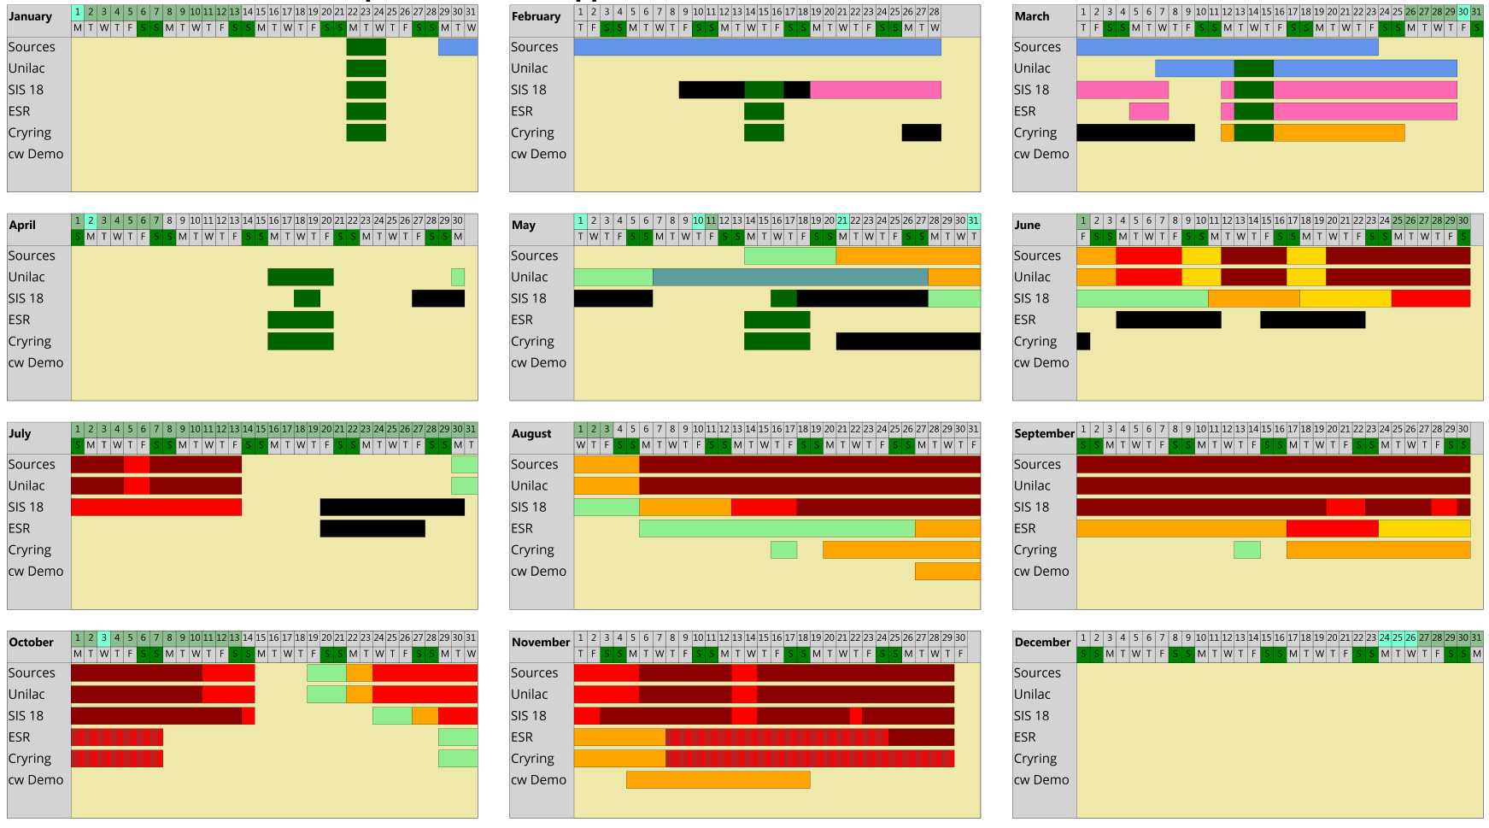
Jahresplan 2018

Slide 4
Strahlzeit 2018
3 Strahlzeitblöcke
  Mai – Juli (nur UNILAC für Experimente, ausgedehnte SIS-IBN)
  August – Oktober (Vollbetrieb, +ESR-IBN)
  Oktober – November (Vollbetrieb ggf. +ESR+Cryring)
Strahlzeitplan-Experimente: langsame Steigerung der Komplexität → D. Severin
Schichtplanung äußerst eng
  keine Reserven mehr
  Physiker in Schicht
  neue Kollegen
  Jülicher Kollegen (kurze Vorstellungsrunde)
Anzahl der Wechselschichten → M. Vossberg

Slide 5
Operateursschulung
Zielgruppe: Operateure + Schichtleiter (aber auch Betriebsphysiker + Interessierte)
regelmäßig, verpflichtend laut Betriebsordnung C.2.1.4. „Ausbildung des Betriebspersonals“
Inhalte: Belehrungen, Überblicksvorträge, technische Vorträge, Physikvorträge: https://indico.gsi.de/event/7086/
Stellt Fragen! Tauscht euch aus!
Bewertet die Vorträge
GSI-Kaffee indirekt gesponsert von Jülicher Kollegen - Danke
Kohlehydrate: gesponsert von Hansi - Danke
viel Spaß

